Slide 1

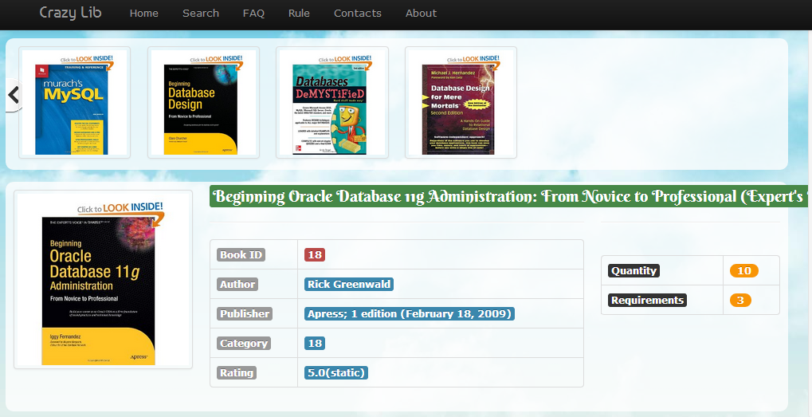
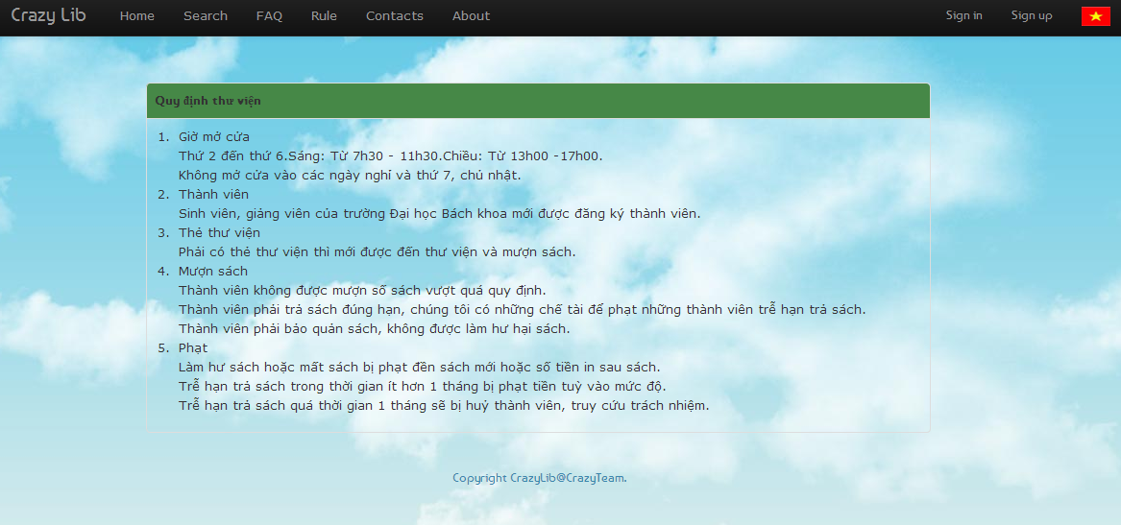
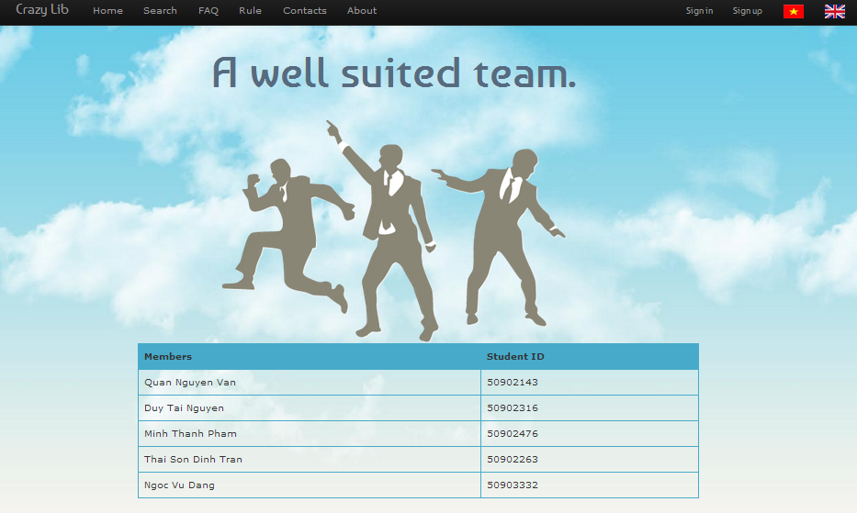
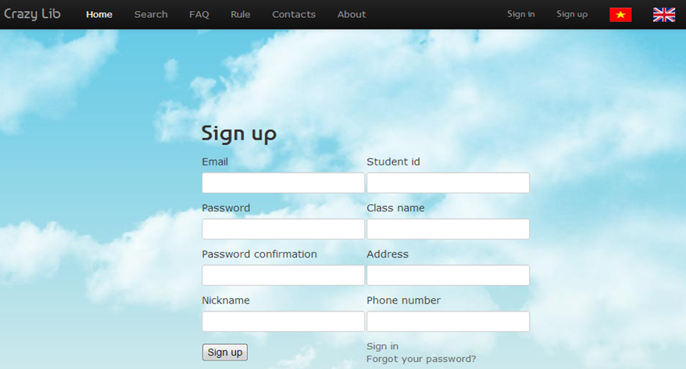
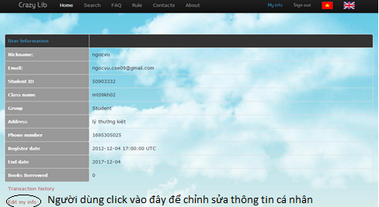
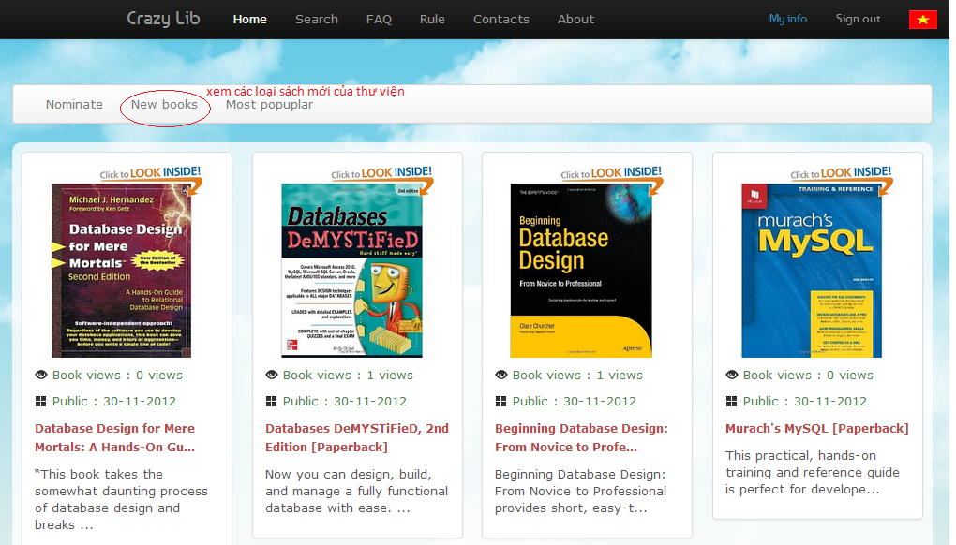
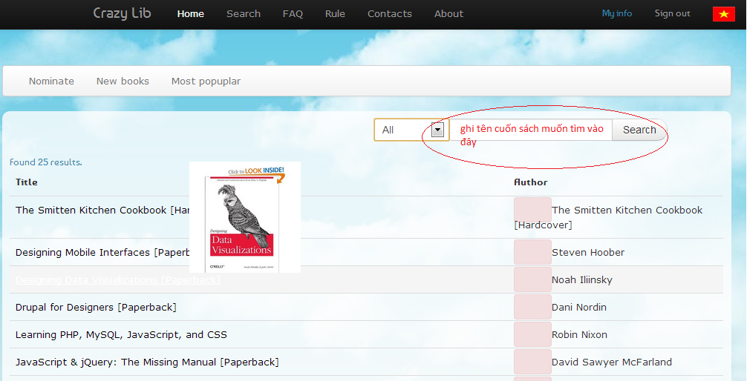
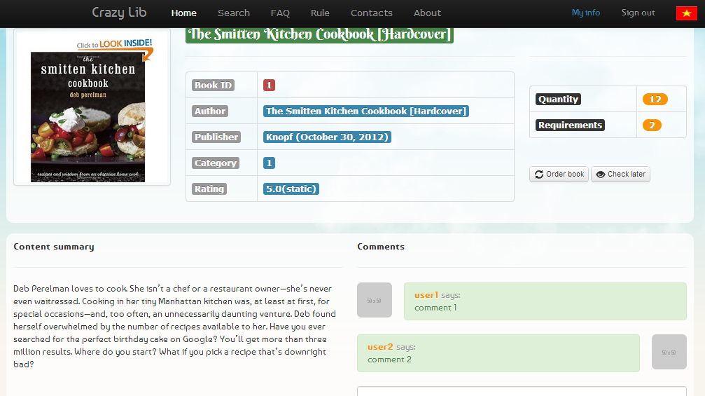
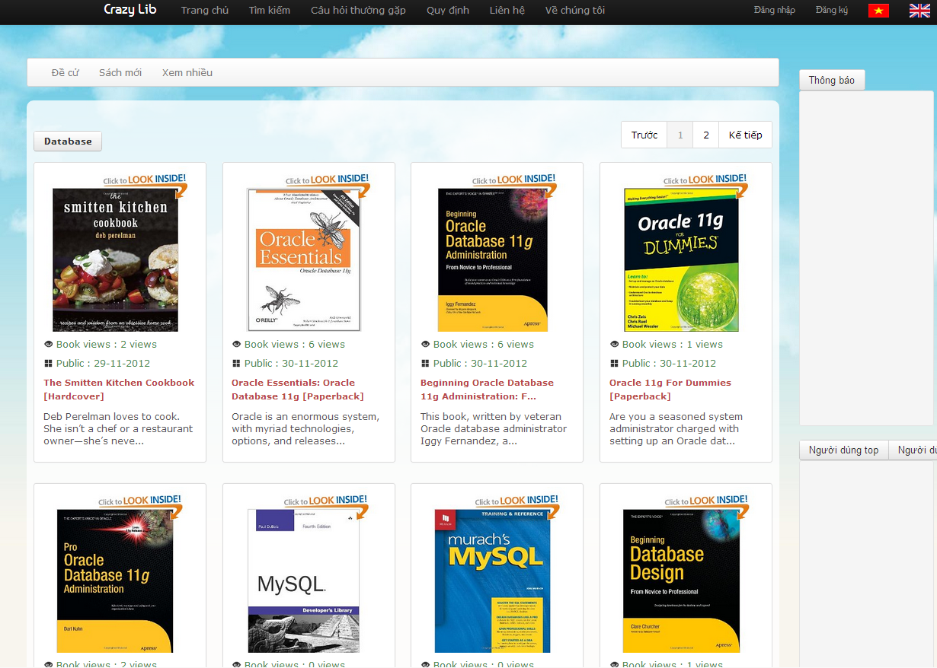
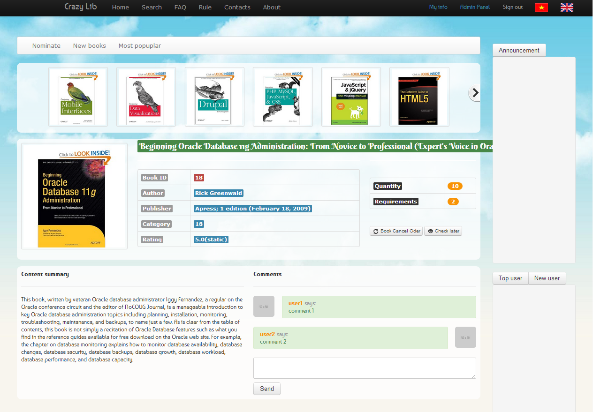
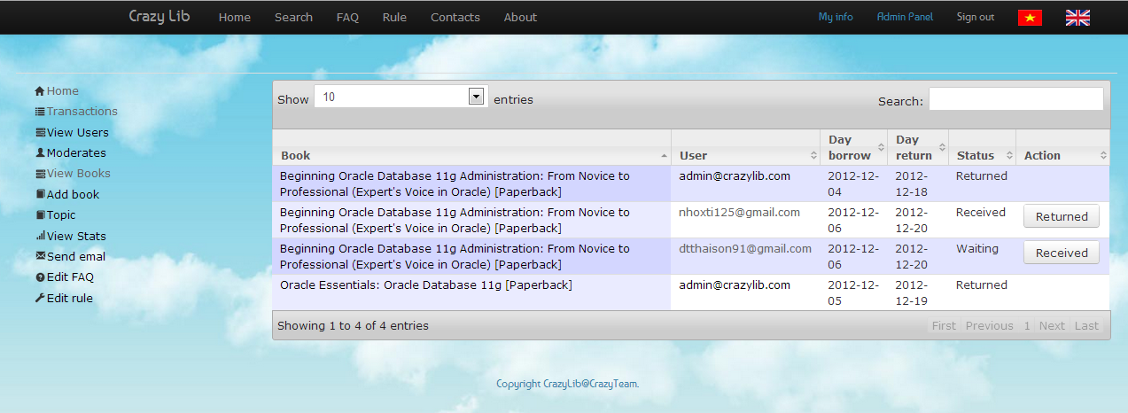
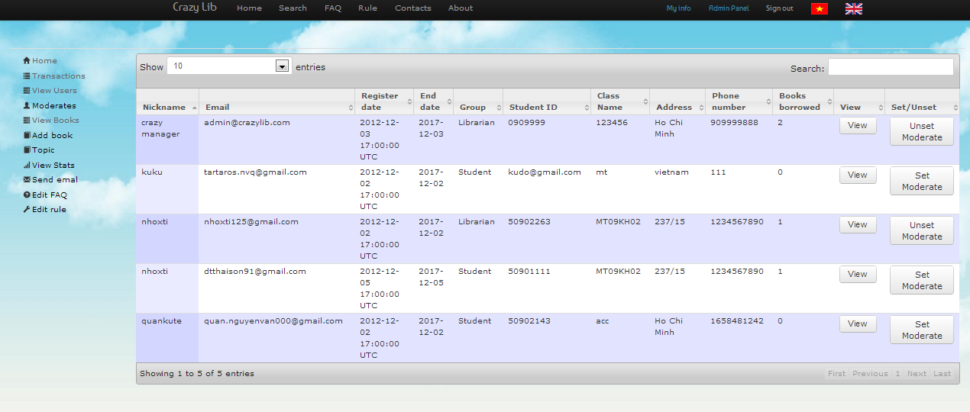
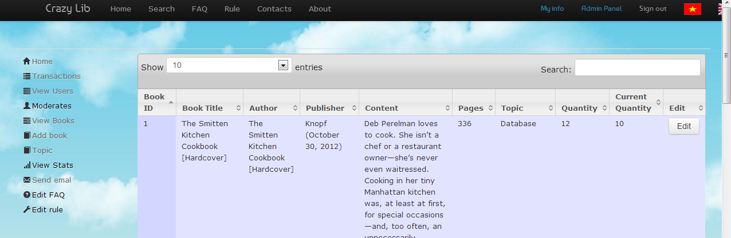
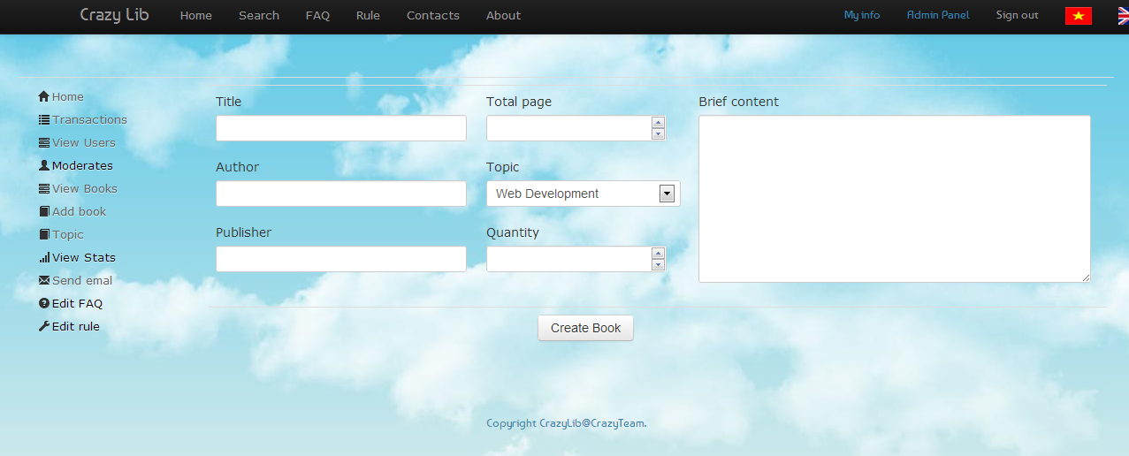
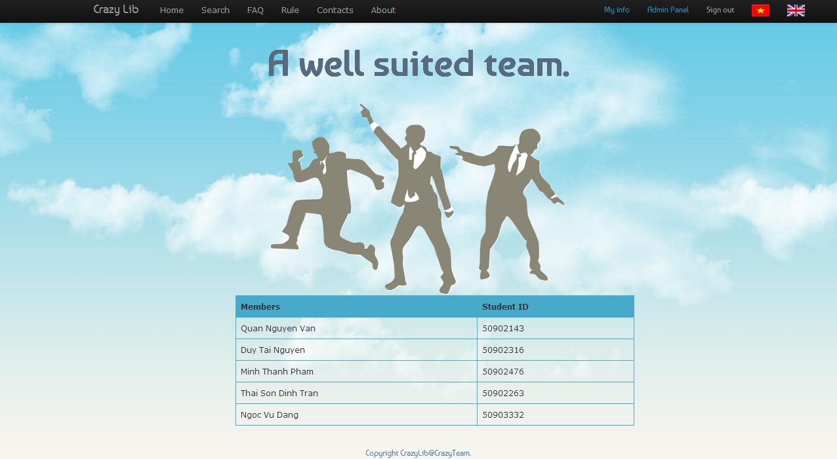
TRƯỜNG ĐẠI HỌC BÁCH KHOA TP. HỒ CHÍ MINH KHOA KHOA HỌC VÀ KỸ THUẬT MÁY TÍNH THỰC TẬP CÔNG NGHỆ PHẦN MỀM
Tên nhóm: Crazy
SV1 Nguyễn Văn Quân MSSV:50902143
SV2 Phạm Minh Thành MSSV:5090xxxx
SV3 Đinh Trần Thái Sơn MSSV:5090xxxx
SV4 Nguyễn Duy Tài MSSV:5090xxxx
SV5 Đặng Ngọc Vũ MSSV:5090xxxx
Mô tả sản phẩm
Hình ảnh
CrazyLib là một hệ thống quản lý mượn – trả sách cho thư viện do nhóm Crazy thiết kế và xây dựng. Hệ thống được xây dựng trên nền tảng Web giúp người dùng thư viện trong việc tra cứu và mượn trả sách trong thư viện. Bên cạnh đó nó cũng giúp cho thủ thư dễ dàng hơn trong việc quản lý
CrazyLib được thiết kế chạy trên server hỗ trợ Ruby on Rails, MySql. Hệ thống cho phép quản lý số lượng lớn sách trong thư viện cũng như các thành viên có thể mượn/trả sách qua hệ thống này. Crazy Lib được thể hiện trên một website có nhiều chức năng nhằm phục vụ quá trình kiểm soát và quản lý mượn/trả sách của thư viện.
Đăng kí
Thông tin user
List sách
Tìm kiếm sách
Hình ảnh
Hình ảnh
Hình ảnh
Hình ảnh
User cần có account để sử dụng các chức năng cửa hệ thống.
User phải điền đầy đủ thông tin theo form.
Đăng kí thành công, user sẽ nhận được mail thông báo của hệ thống và có thể đăng nhập.
Nếu có account, user có thể xem thông tin cá nhân của mình.
Trong trang này, user có thể click chọn “edit my info” để thay đổi, chỉnh sửa thông tin cá nhân
Trong trang này, user có thể xem các loại sách trong thư viện. Mỗi cuốn sách sẽ có một số thông tin sơ lược về nó.
Để xem thông tin chi tiết, user click chọn cuốn sách đó.
User có thể tìm cuốn sách mình cần trong trang này bằng cách điền nội dung vào ô search.
Có thể tìm kiếm theo title, author, description hoặc tất cả các thuộc tính trên.
Thông tin về cuốn sách
Hỗ trợ đa ngôn ngữ
User click chọn một cuốn sách để xem thông tin chi tiết về nó.
Thông tin cuốn sách bao gồm: tên sách, mã sách, chất lượng sách, tên tác giả, nhà xuất bản,…
Trang web hỗ trợ đa ngôn ngữ bao gồm Tiếng Anh và Tiếng Việt.
User click chọn biểu tượng “lá cờ” để chuyển đổi giữa các ngôn ngữ.
Mô tả
Mô tả
Đăng kí/hủy mượn sách
Chức năng 8
User vào xem thông tin chi tiết của cuốn sách để xem có muốn mượn sách không.
Sau đó user có thể click để mượn hoặc hủy mượn sách nếu không vi phạm nội quy.
Mô tả
Hình ảnh
Mô tả
Nhận - Trả sách
• Chỉ có đối với thủ thư (admin) website.
• Mục View Users trong Admin Panel.
• View : xem thông tin chi tiết của một thành viên
• Set/Unset Moderate : Nâng/hạ quyền của thành viên thư viện
• Chỉ có đối với thủ thư (admin) website.
• Mục transactions trong Admin Panel
• Received : user đã nhận được sách.
• Returned : user đã trả sách cho thư viện.
Thông tin thành viên
Mô tả
• Chỉ có đối với thủ thư (admin) website.
• Mục View Books trong Admin Panel.
• Edit: Xem và chỉnh sửa thông tin chi tiết của một cuốn sách
Thông tin sách
• Chỉ có đối với thủ thư (admin) website.
• Mục View Books trong Admin Panel.
• Tạo sách mới : Điền đầy đủ thông tin sách (tiêu đề, tác giả,…) và nhấn Create Book
Thêm sách
Mô tả
Mô tả
Đánh giá sản phẩm
• Hoàn chỉnh với các chức năng cơ bản: đăng nhập/xuất, đăng ký, tìm sách, đặt sách, nhận sách, trả sách,…
• Một số chức năng nâng cao như nâng/hạ quyền user, thêm phân loại sách, gửi email thông báo tự động, đa ngôn ngữ.
• Vẫn còn một số chức năng chưa hoàn thiện (thống kê, xem thông tin các thủ thư, sửa FAQ, sửa rule, đa ngôn ngữ).
• Mục FAQ và Rule chưa có phiên bản tiếng Anh, một số trang gặp vấn đề về layout khi thay đổi kích thước trình duyệt.

